Slide 1

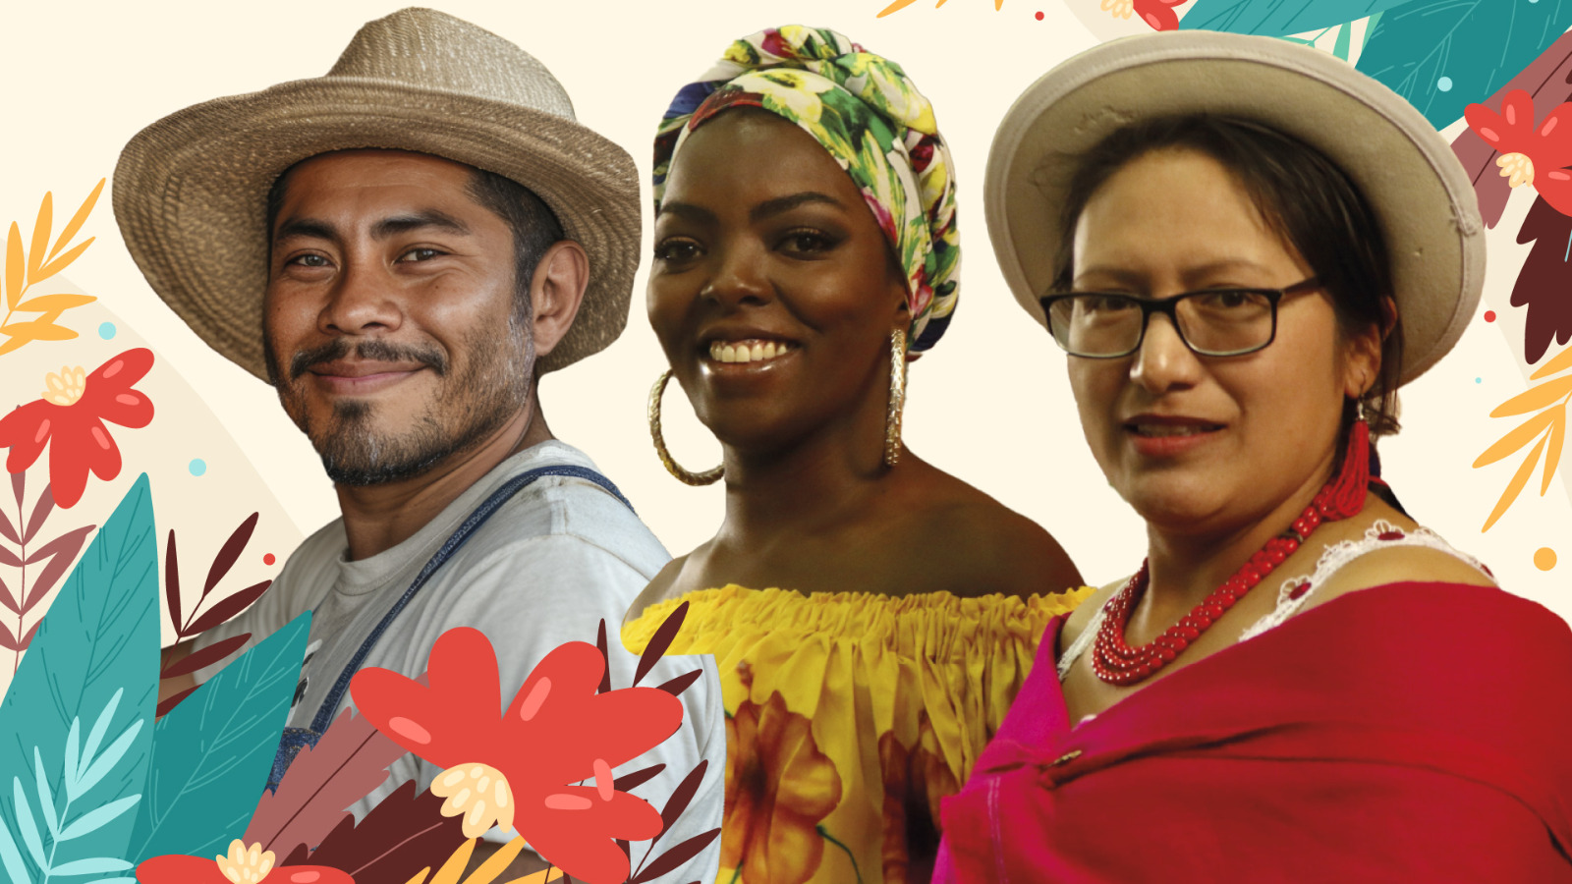


Instituto Nacional de Economía Popular y Solidaria
Proyecto de Fortalecimiento de las Economías Comunitarias
en los Territorios de los Pueblos y Nacionalidades Indígenas, Afroecuatorianas y Montubias
PROFECPIAM
Diciembre 2025

Slide 2



Instituto Nacional de
Economía Popular y Solidaria
Introducción
Somos PROFECPIAM

Slide 3
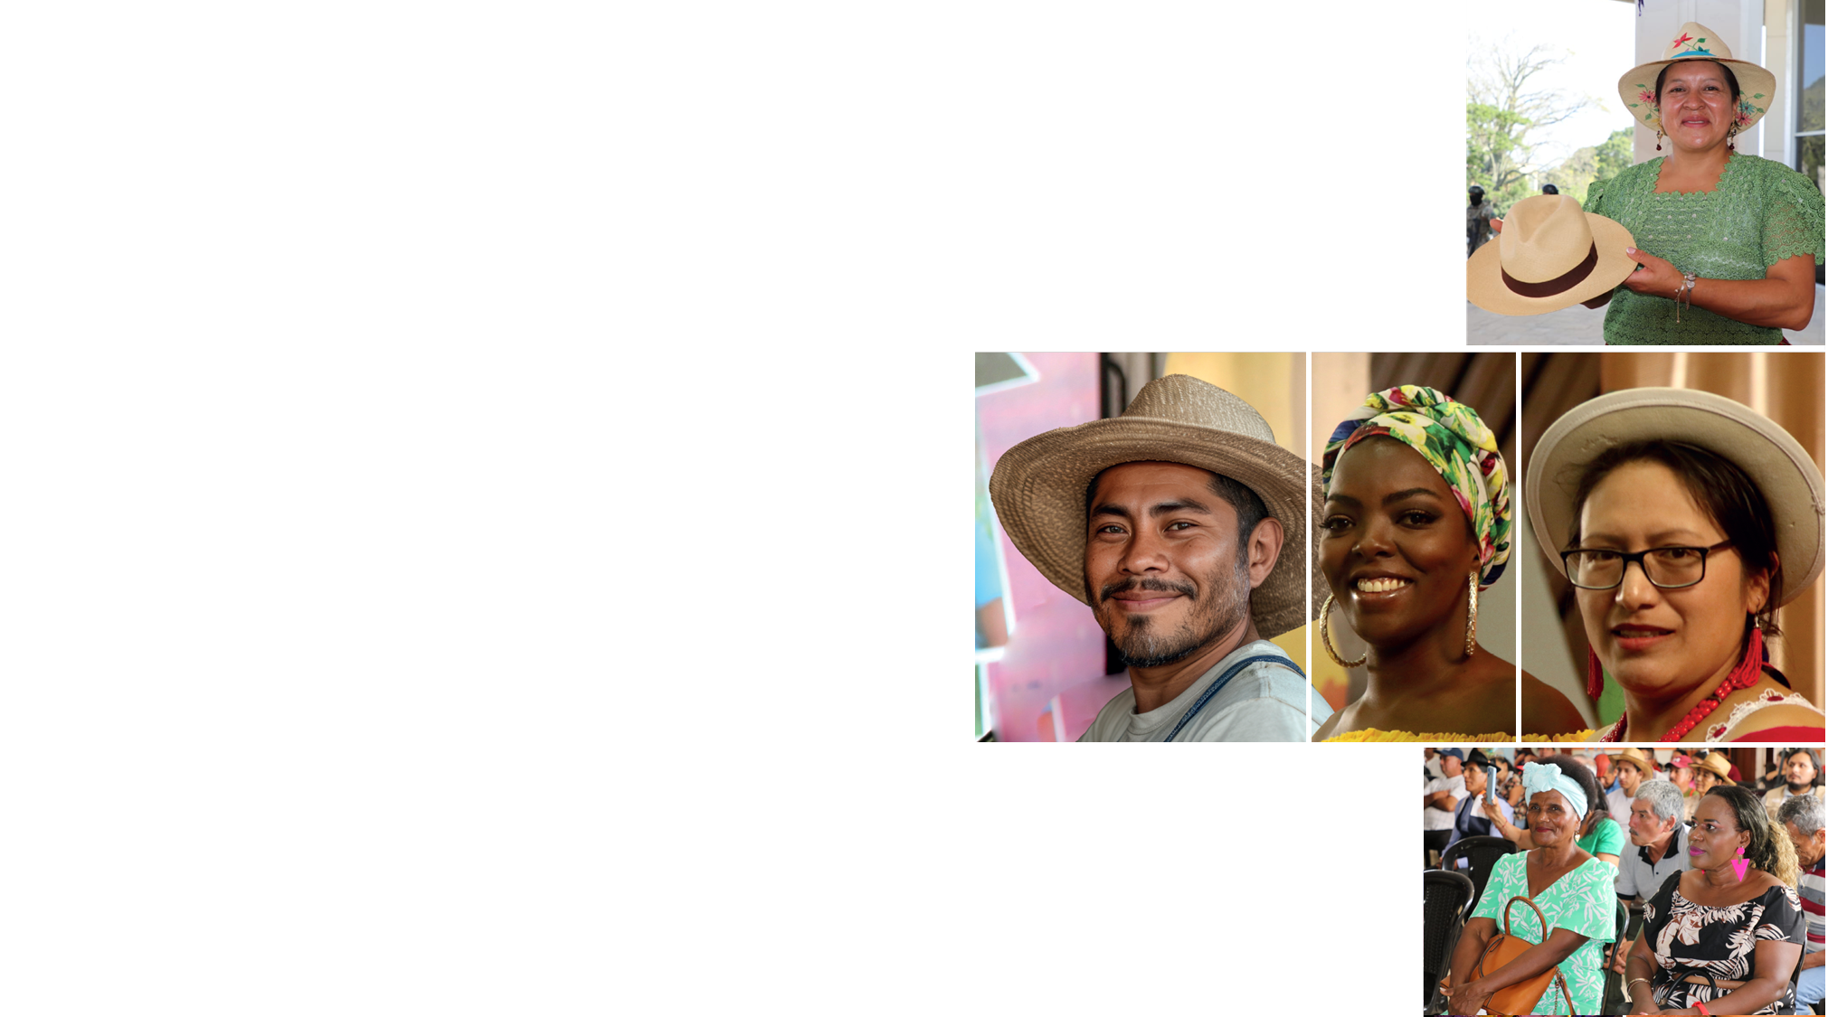

Objetivo del Profecpiam
Mejorar los medios de vida de los pueblos y nacionalidades indígenas, afroecuatorianos y montubios establecidos como población objetivo, de acuerdo con su visión y prioridades de desarrollo.

Slide 4
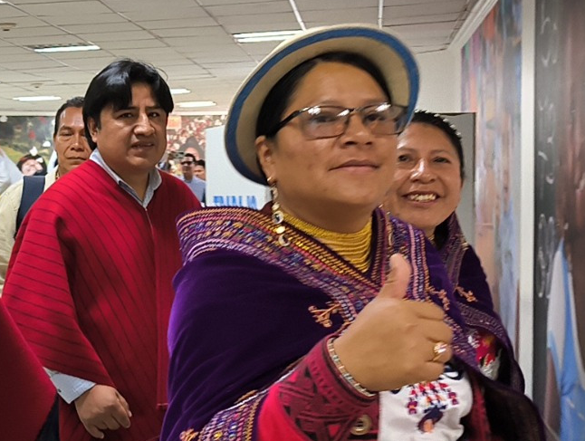
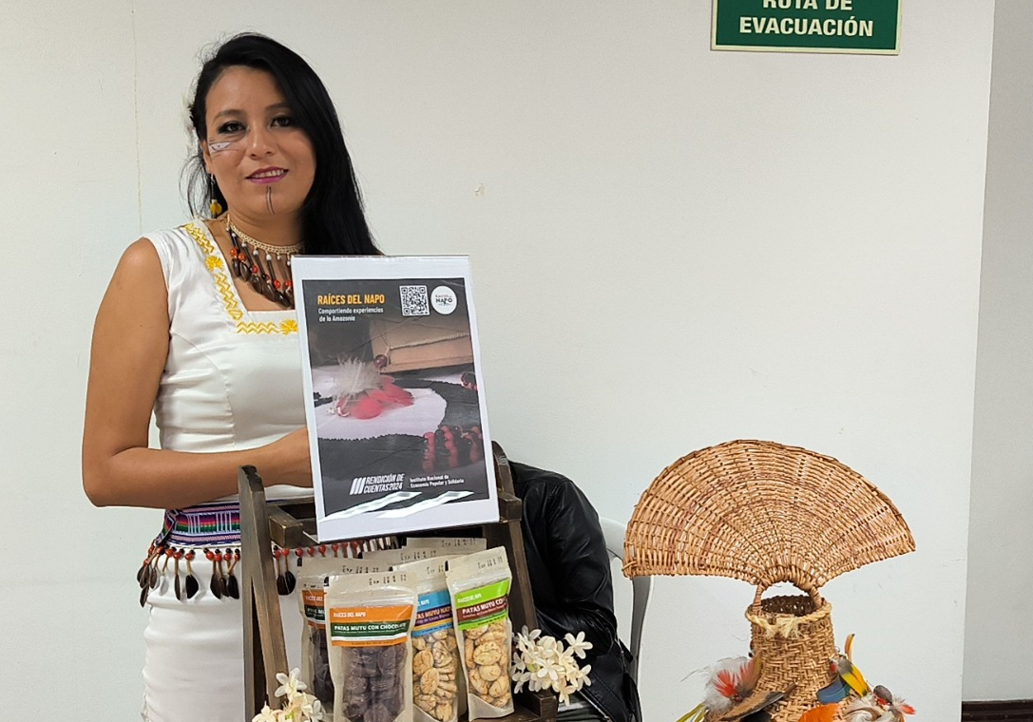
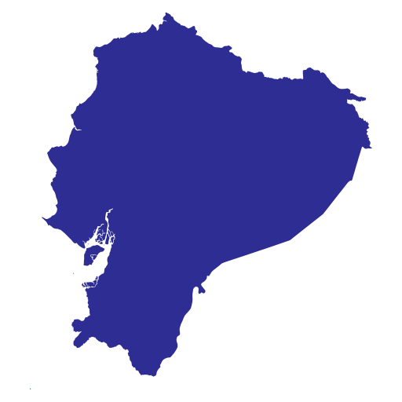



Datos generales
Cobertura
Beneficiarios
Ejecutor
Coejecutor
300
parroquias priorizadas
a escala nacional
(excepto Galápagos).
Pueblos y Nacionalidades Indígenas, Afroecuatorianos y Montubios (PIAM).
Organizaciones, Asociaciones y Comunidades de 1er grado.
Instituto Nacional de Economía Popular y Solidaria
(IEPS).
Ministerio de Educación, Deporte y Cultura
(MINEDEC).
2021 - 2026
IEPS en ejecución desde enero 2024

Slide 5
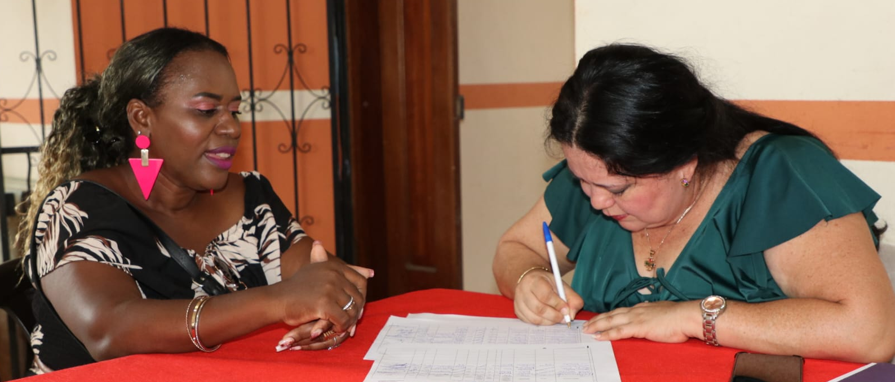
Estructura del proyecto
Componente 1: Fortalecimiento de la gobernanza y la planificación de inversiones para el desarrollo de los PIAM
Componente 2:
Preparación e implementación de subproyectos territoriales
Componente 3:
Promoción de la Educación Superior y la Generación de Empleo para los PIAM
Componente 4: Administración del Proyecto,
Comunicación, Monitoreo y Evaluación
Componente 5: Contingencia y respuesta a emergencias
Subcomponente 1.1.
Gobernanza Territorial y Planificación de la Inversión
Subcomponente 2.1.
Preparación de Subproyectos
Subcomponente 3.1.
Promoción de la Educación Superior
Administración, comunicación, monitoreo y evaluación del proyecto
Se activará en caso de emergencia.
Subcomponente 1.2.
Diálogo nacional y planificación del desarrollo
Subcomponente 2.2.
Subproyectos de gobernanza y medios de vida
Subcomponente 3.2.
Oportunidades de Empleo
Subcomponente 2.3.
Apoyo para Inclusión Financiera
Ejecuta el IEPS
Ejecuta el MINEDEC
Ejecutan IEPS y MINEDEC

Slide 6
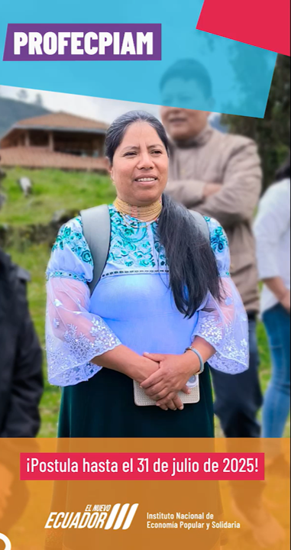
Modelo de gestión
Se basa en un modelo participativo, territorial e intercultural que fortalece las capacidades organizativas y productivas de los PIAM, promoviendo desarrollo sostenible, inclusión y respeto a la diversidad.
Cuenta con 5 UIP territoriales y una UIP central:
UIP Ibarra
UIP Central
UIP Portoviejo
UIP Guayaquil
UIP Ambato
UIP Cuenca

Slide 7

Instituto Nacional de
Economía Popular y Solidaria
Tema 1
Información corta del tema 1.

Slide 8
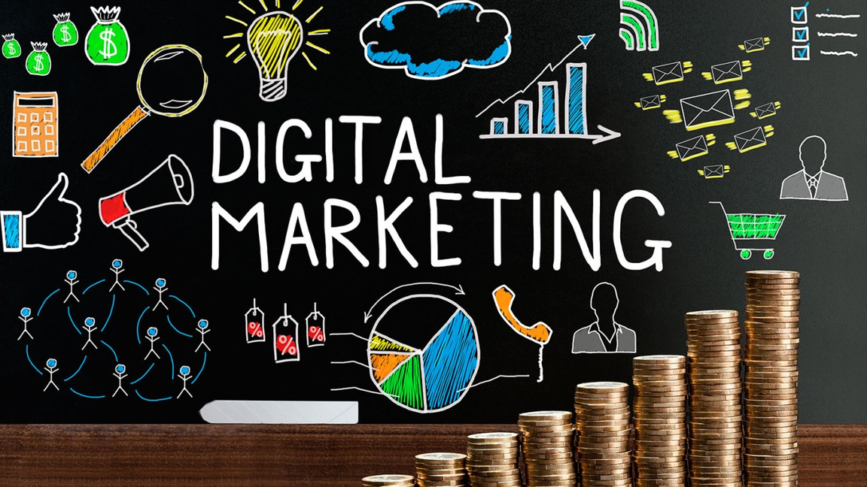
Fundamentos del marketing digital
Conceptos clave del marketing digital
Seguimiento de acuerdos:
Fundamentos del marketing digital

Slide 9

Seguimiento de acuerdos:
Subproyectos pilotos
¿Qué aprenderemos hoy?
¿Qué es el Marketing Digital?
Marketing Tradicional vs Marketing Digital
Importancia del Marketing Digital
Casos reales de uso

Slide 10

Seguimiento de acuerdos:
Subproyectos pilotos
Activación del conocimiento
“Muchas veces usamos marketing digital sin saberlo.”
  ¿Alguna vez has visto productos o servicios en Facebook?
  ¿Has pedido algo por WhatsApp después de ver una foto o mensaje?
  ¿Has dado “me gusta” o compartido una publicación de un negocio?
“El marketing digital ya está en nuestra vida diaria.
Hoy vamos a aprender a usarlo a nuestro favor.”

Slide 11
Seguimiento de acuerdos:
Subproyectos pilotos
¿Qué es el Marketing Digital?
Definición
El marketing digital es una forma de dar a conocer y vender productos o servicios usando el celular e internet.
Nos permite:
  Mostrar lo que hacemos
  Contar nuestra historia
  Llegar a más personas.
  Vender sin salir de la comunidad
Ejemplos
Redes sociales, sitios web, y email marketing son herramientas clave.
Es mostrar los que hacemos usando medios digitales

Slide 12
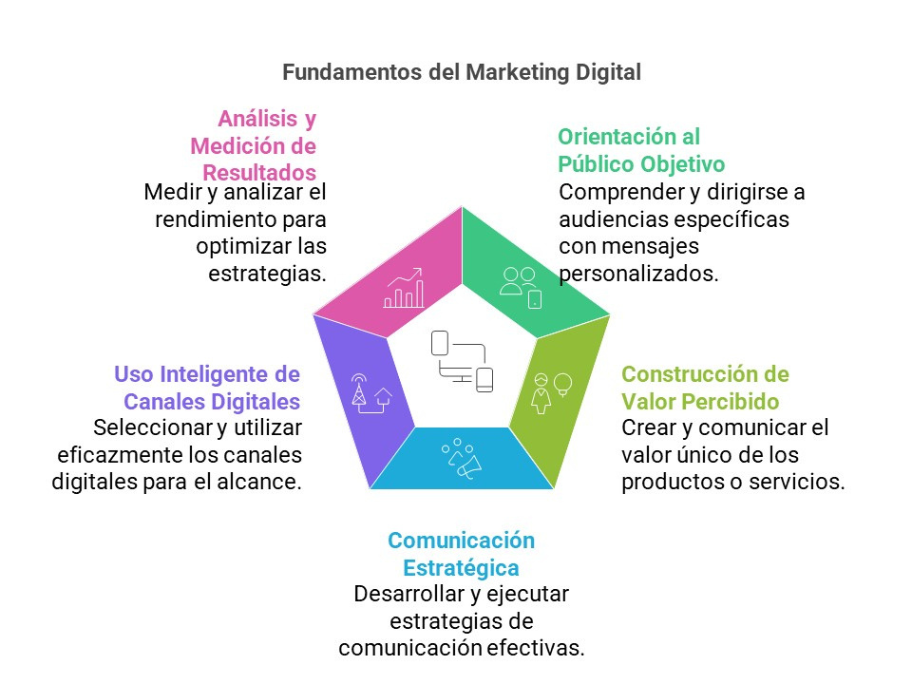
Seguimiento de acuerdos:
Subproyectos pilotos
Principios transversales del marketing

Slide 13
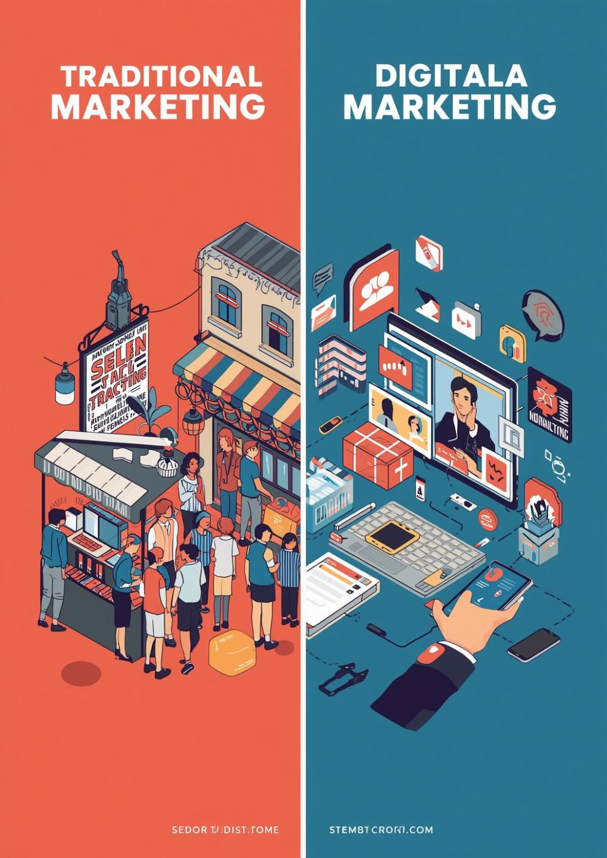
Seguimiento de acuerdos:
Subproyectos pilotos
Marketing Tradicional vs Digital
Comparación entre estrategias físicas y digitales para emprendedores rurales
ANTES
  Volantes
  Ferias
  Radio
  Venta solo presencial
AHORA
  Publicaciones en redes sociales
  Mensajes por WhatsApp
  Fotos y videos
  Ventas a distancia
👉 El marketing digital no reemplaza lo tradicional, lo ayuda a llegar más lejos.

Slide 14
Seguimiento de acuerdos:
Subproyectos pilotos
Importancia del Marketing Digital en la comunidad
Impulsa el crecimiento local y la visibilidad
Facilita el acceso a mercados lejanos
Ayuda a que los emprendedores prosperen en su comunidad
Fortalece la economía familiar y comunitaria
Permite conectar con clientes en diversas ubicaciones
Permite comunicación directa con los clientes
Fomenta relaciones más cercanas y efectivas
Utiliza el celular como herramienta de accceso

Slide 15
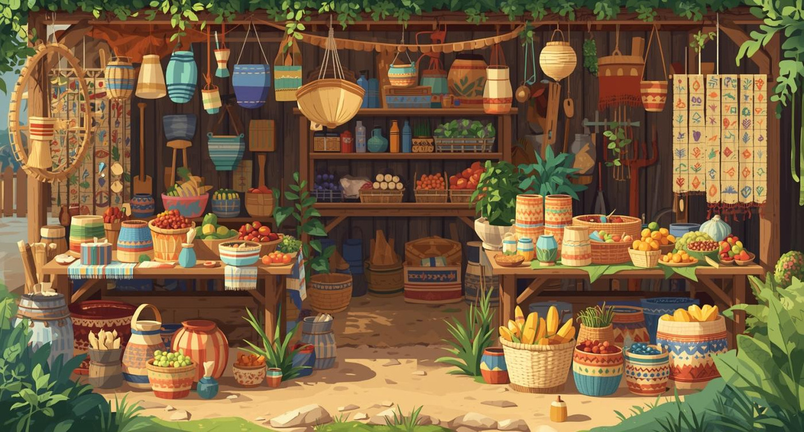
CASO EMPRENDIMIENTO ARTESANAL COMUNITARIO
ESCENARIO:
Una emprendedora de la comunidad elabora productos textiles (bolsos tejidos, fajas, prendas tradicionales) y desea promocionarlos mediante redes sociales.
APLICACION DE FUNDAMENTOS
  Identificación de público objetivo ¿a quien desea llegar?
  Propuesta de valor básica ¿Qué hace diferente su producto?
  Uso inicial de redes sociales de redes sociales
  Mensaje digital estratégico
Ejemplo: Bolsos tejidos a mano, inspirados en nuestra identidad cultural. Cada pieza es única. Envíos disponibles. Contáctanos por WhatsApp.”

Slide 16
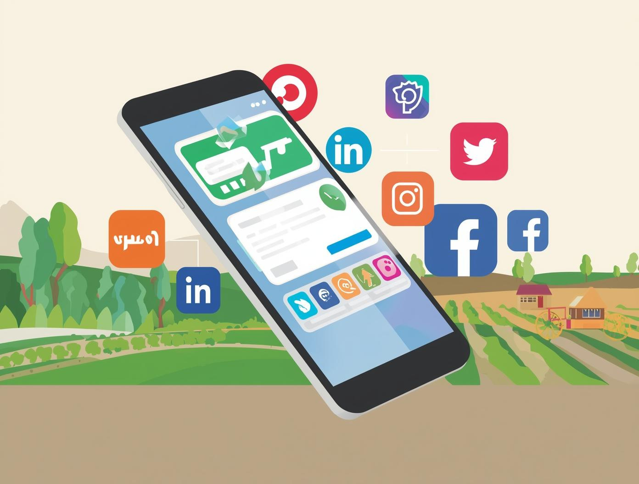
El rol del celular en marketing
Celular y Marketing Digital
El celular es esencial para emprendedores rurales hoy.

Slide 17
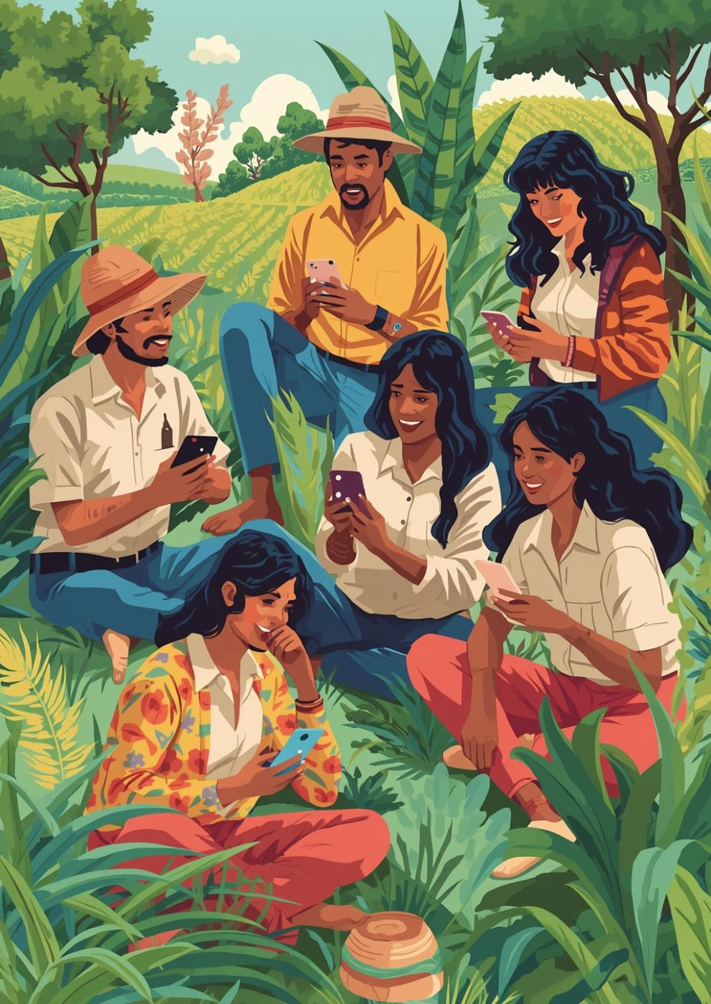
85%
Uso de celulares
La mayoría de los emprendedores rurales utilizan sus celulares.

Slide 18
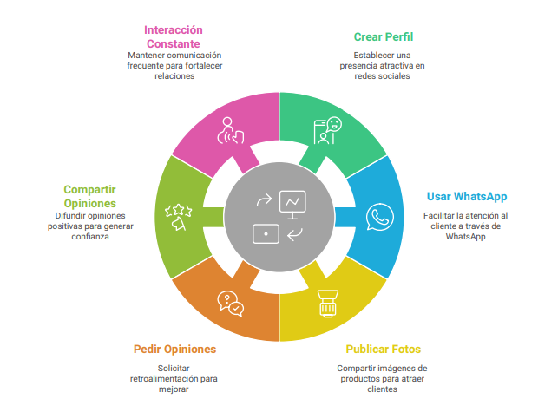
¿Cómo empezar con Marketing Digital?

Slide 19
Recomendaciones efectivas
Contenido
Comunicación
Mantener contacto regular con clientes para construir relaciones sólidas.
Publicar material auténtico y atractivo para captar la atención.
Grupos
Resultados
Aprovechar comunidades online para promocionar productos y servicios.
Medir el impacto de las acciones para ajustar las estrategias efectivas.
Estrategias
Implementar tácticas que se adapten a la retroalimentación de clientes.

Slide 20
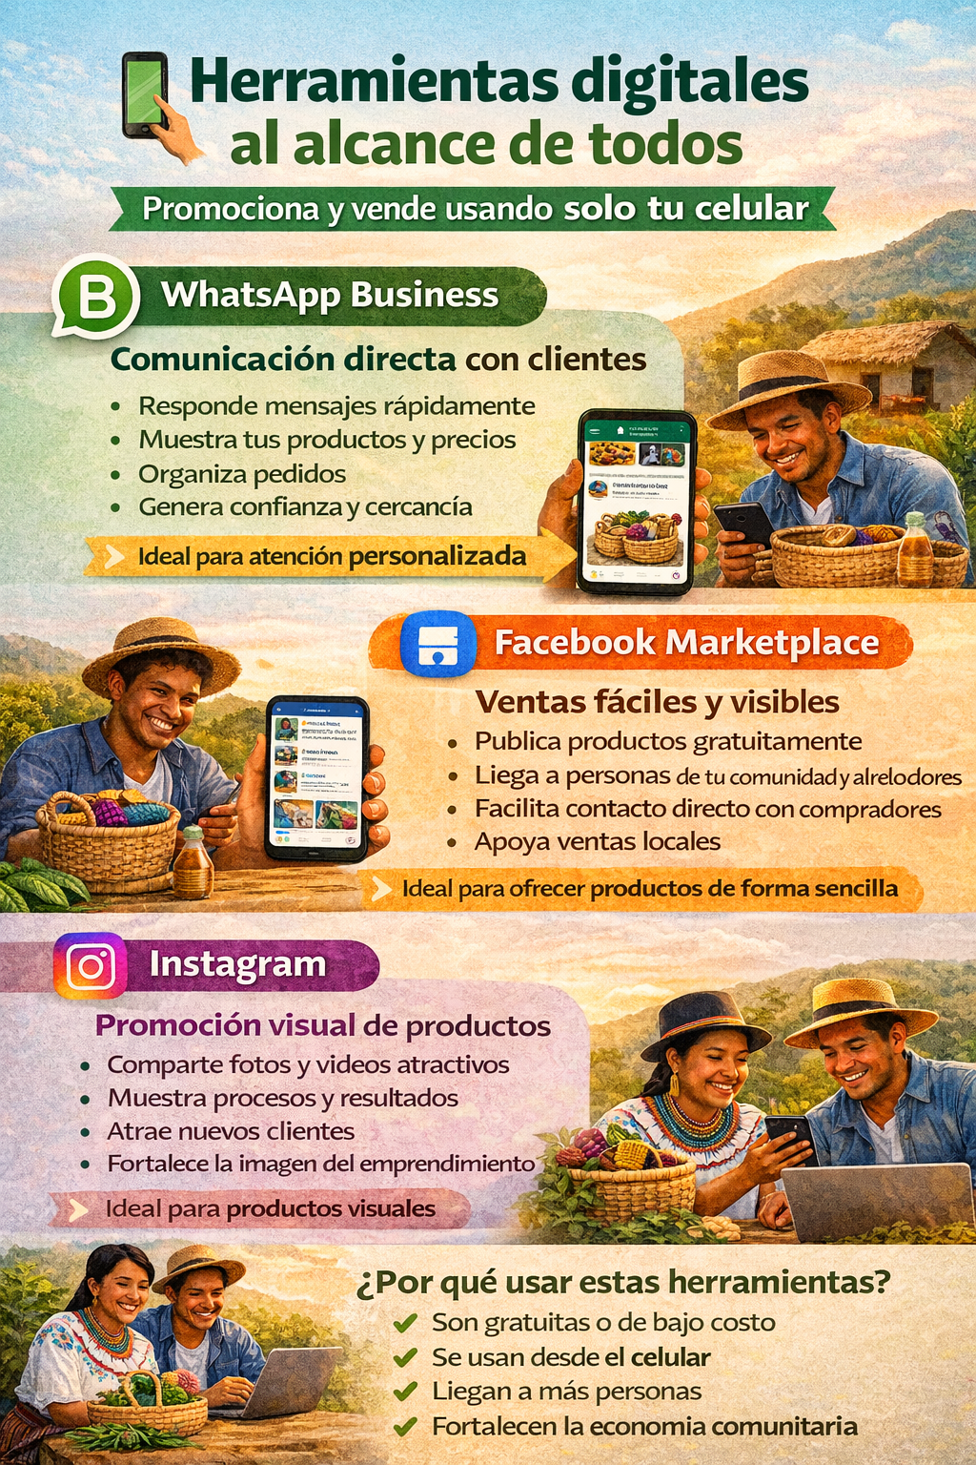
Herramientas digitales accesibles

Slide 21
Cierre y reflexiónfinal
¿Que aprendiste hoy?
¿Que te gustaría promocionar?

Slide 22
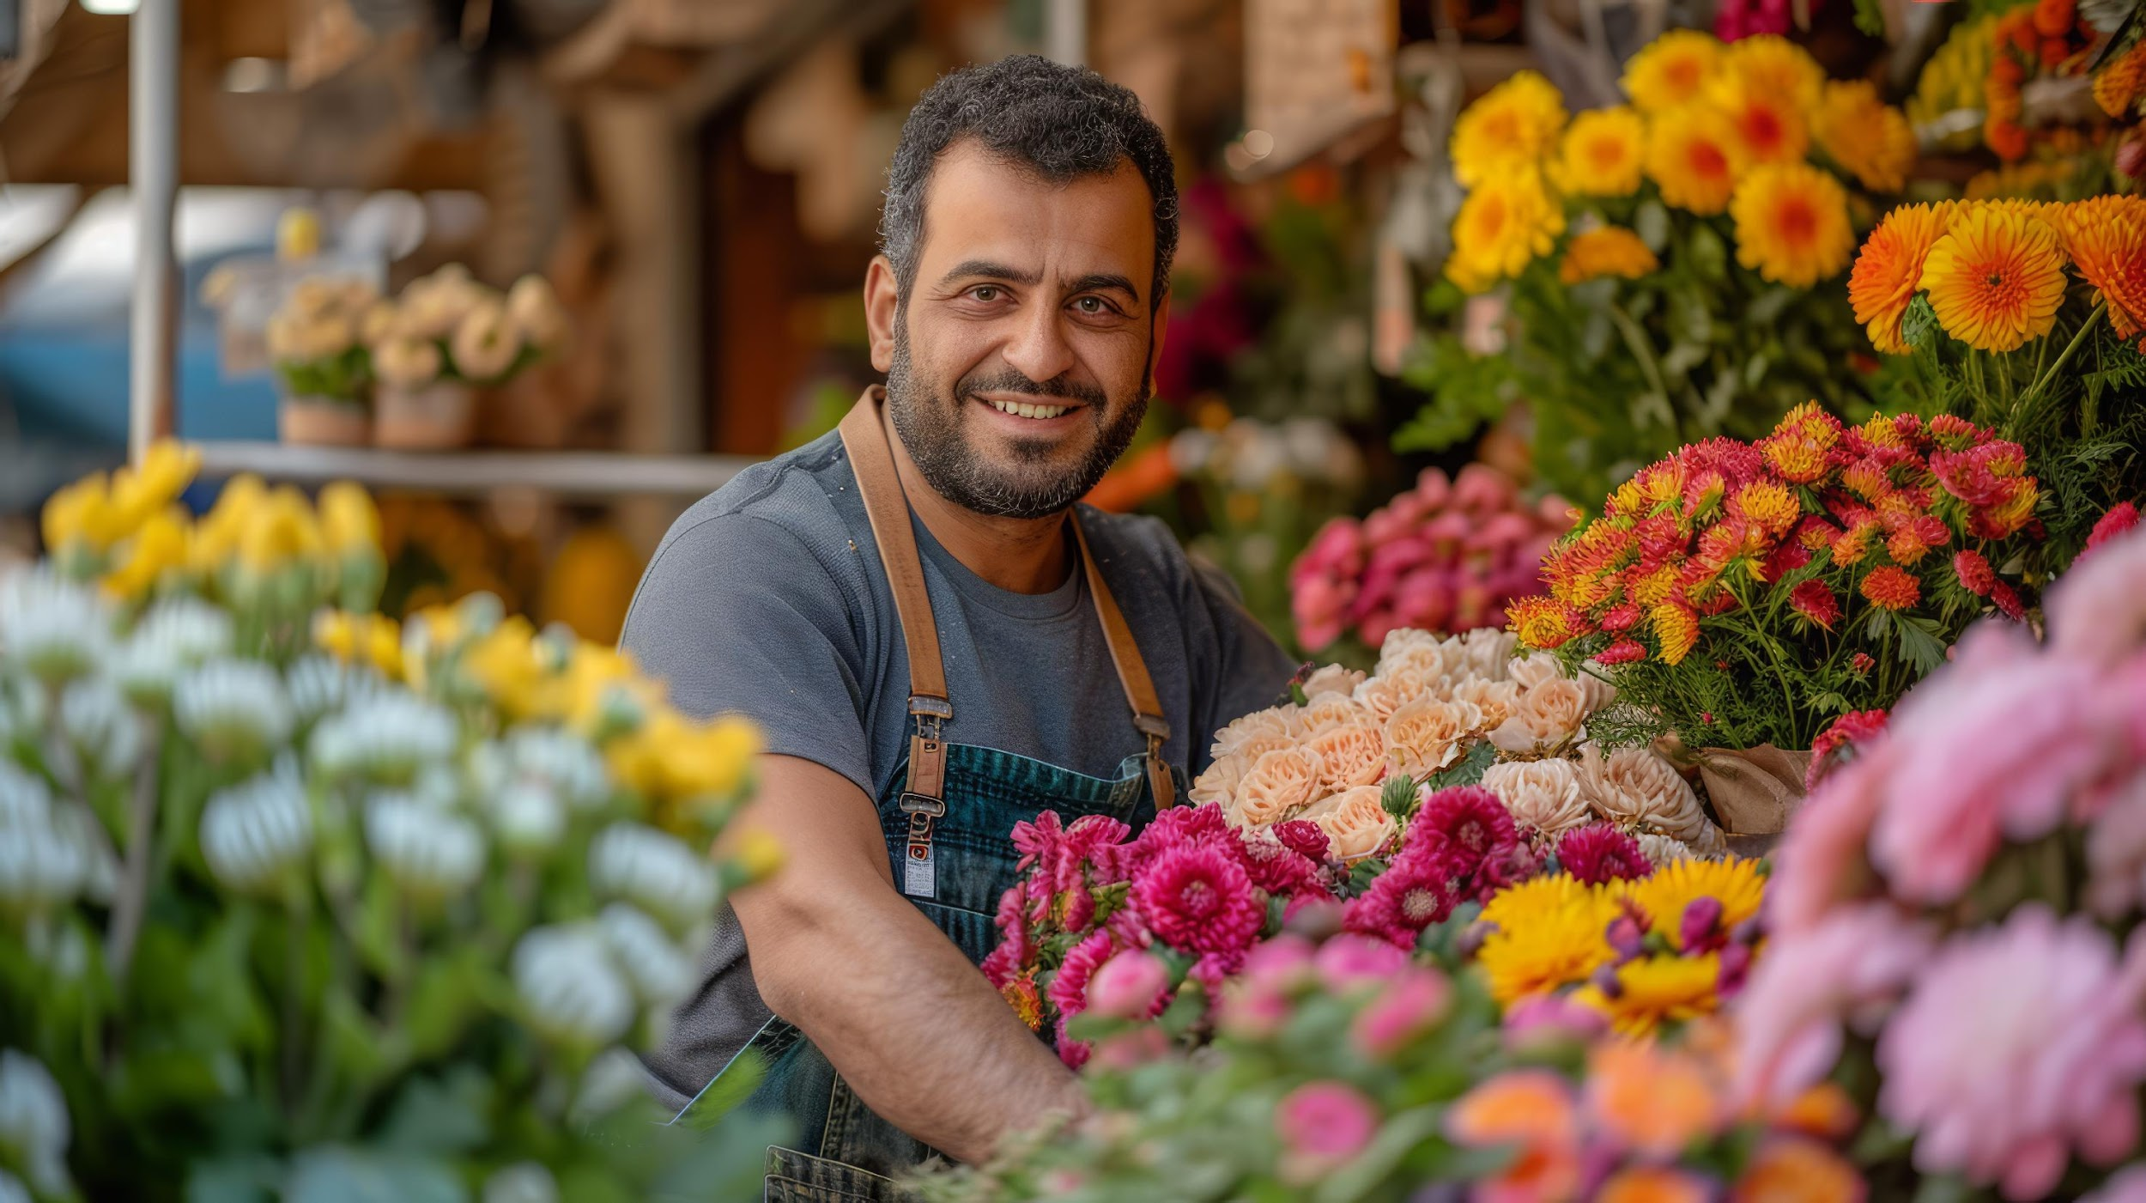

Gracias

Slide 23


